Slide 1
ANALISIS PROFIBILITAS DAN PENGAMBILAN KEPUTUSAN
Ir. Dian Samodrawati, M.M

Slide 2
OUTLINE
Benefit Cost Ratio
Decision Tree

Slide 3
BENEFIT COST RATIO
Disebut juga dengan Rasio Manfaat Terhadap Biaya atau Rasio B/C.
Rasio B/C didefinisikan sebagai rasio dari nilai ekivalen manfaat-manfaat terhadap nilai ekivalen biaya-biaya.
Ukuran nilai ekivalen dapat berupa nilai sekarang, nilai masa depan atau nilai tahunan, namun biasanya nilai PW atau AW yang digunakan.

Slide 4
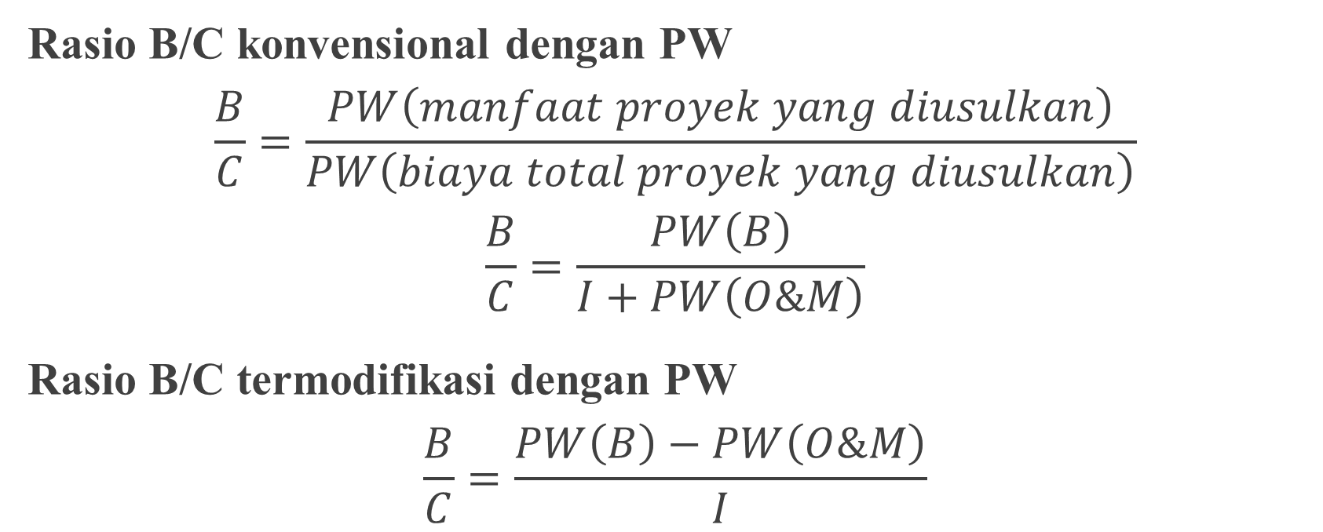
RUMUS RASIO B/C
Rasio B/C konvensional dengan PW
$$\frac{B}{C}=\frac{PW\left(manfaat proyek yang diusulkan\right)}{PW\left(biaya total proyek yang diusulkan\right)}$$
$$\frac{B}{C}=\frac{PW\left(B\right)}{I+PW\left(O\&M\right)}$$
Rasio B/C termodifikasi dengan PW
$$\frac{B}{C}=\frac{PW\left(B\right)−PW\left(O\&M\right)}{I}$$

Slide 5
RUMUS RASIO B/C
Keterangan :
PW= nilai sekarang
B= manfaat proyek yang diusulkan
I = investasi awal dalam proyek yang diusulkan
O&M = biaya-biaya operasi dan perawatan dari proyek yang
diusulkan

Slide 6
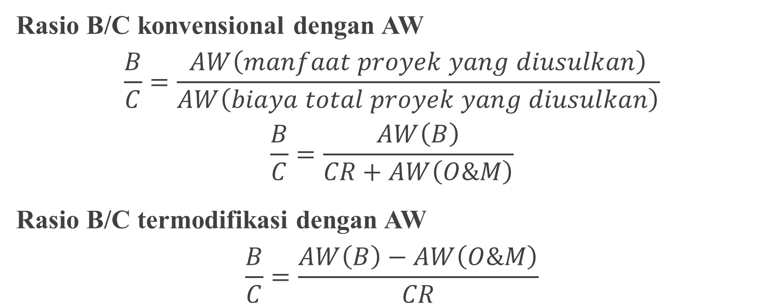
RUMUS RASIO B/C
Rasio B/C konvensional dengan AW
$$\frac{B}{C}=\frac{AW\left(manfaat proyek yang diusulkan\right)}{AW\left(biaya total proyek yang diusulkan\right)}$$
$$\frac{B}{C}=\frac{AW\left(B\right)}{CR+AW\left(O\&M\right)}$$
Rasio B/C termodifikasi dengan AW
$$\frac{B}{C}=\frac{AW\left(B\right)−AW\left(O\&M\right)}{CR}$$

Slide 7
RUMUS RASIO B/C
Keterangan :
AW = nilai tahunan
B = manfaat proyek yang diusulkan
CR = jumlah pengembalian modal
O&M = biaya-biaya operasi dan perawatan dari proyek yang
diusulkan

Slide 8
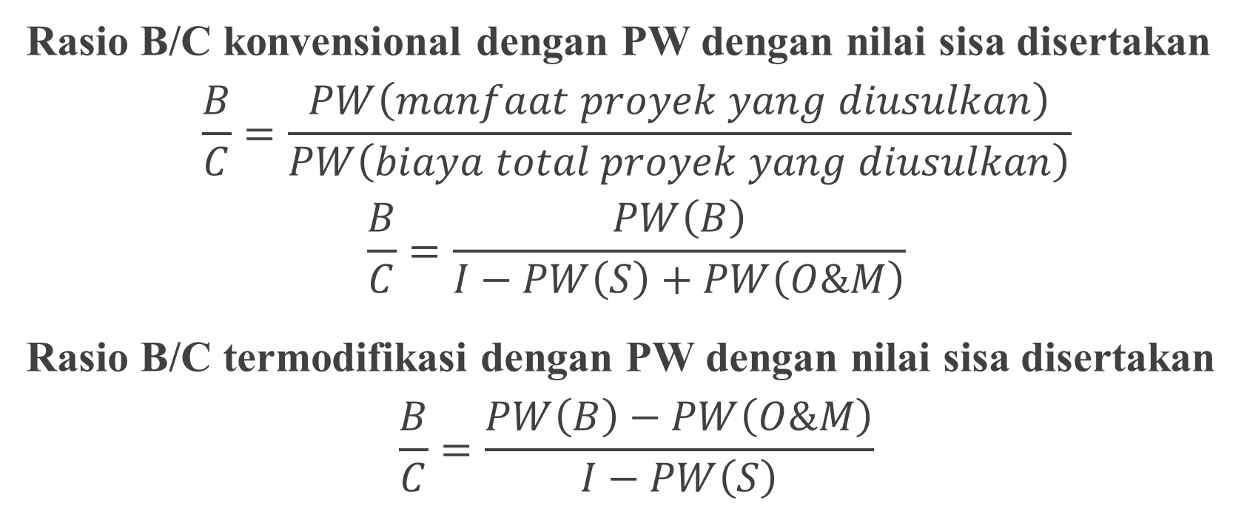
RUMUS RASIO B/C
Rasio B/C konvensional dengan PW dengan nilai sisa disertakan
$$\frac{B}{C}=\frac{PW\left(manfaat proyek yang diusulkan\right)}{PW\left(biaya total proyek yang diusulkan\right)}$$
$$\frac{B}{C}=\frac{PW\left(B\right)}{I−PW\left(S\right)+PW\left(O\&M\right)}$$
Rasio B/C termodifikasi dengan PW dengan nilai sisa disertakan
$$\frac{B}{C}=\frac{PW\left(B\right)−PW\left(O\&M\right)}{I−PW\left(S\right)}$$

Slide 9
RUMUS RASIO B/C
Keterangan :
PW= nilai sekarang
B= manfaat proyek yang diusulkan
I = investasi awal dalam proyek yang diusulkan
S = nilai sisa
O&M= biaya-biaya operasi dan perawatan dari proyek yang
diusulkan

Slide 10
CONTOH SOAL
Kota BugTussle sedang mempertimbangkan untuk memperluas landasan pacu dari Bandara Kotapraja sehingga pesawat-pesawat jet komersial dapat memakai fasilitas itu. Tanah yang diperlukan untuk pelebaran landasan pacu ini sekarang berupa daerah pertanian yang dapat dibeli seharga $350.000. Biaya konstruksi untuk perluasan landasan pacu diperkirakan sebesar $600.000 dan biaya perawatan tahunan tambahan untuk perluasan ini diperkirakan sebesar $22.500. Jika landasan pacu telah diperluas, suatu terminal kecil akan dibangun dengan biaya dengan biaya $250.000. Biaya operasi dan perawatan tahunan untuk terminal diperkirakan $75.000. Akhirnya perkiraan pertambahan penerbangan akan memerlukan tambahan dua orang pengatur lalu lintas udara dengan biaya tahunan $100.000.

Slide 11
CONTOH SOAL
Manfaat tahunan dari perluasan landasan pacu diperkirakan sebagai berikut:
- $325.000 pendapatan sewa dari sewa beli ruang pada fasilitas ini oleh
maskapai penerbangan
- $65.000 pajak bandar udara yang dikenakan kepada penumpang
- $50.000 manfaat kemudahan bagi warga Bugtussle
- $50.000 tambahan uang dari turis untuk Bugtussle
Pergunakan metode rasio B/C dengan periode studi 20 tahun dengan tingkat bunga 10% untuk menentukan apakah landasan pacu pada Bandara Kotapraja Bugtussle perlu diperluas.

Slide 12
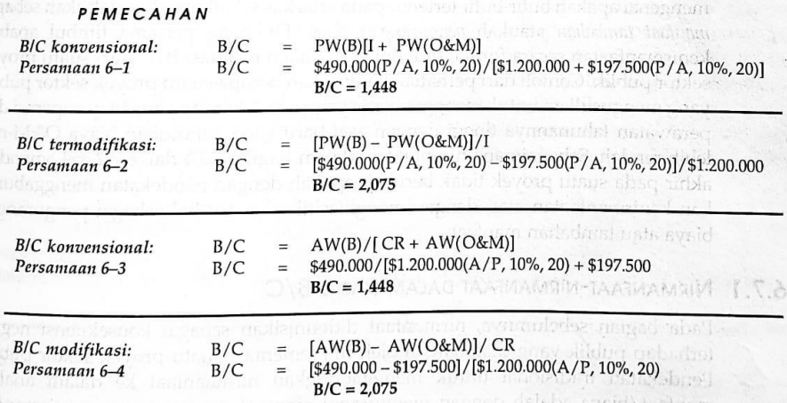
JAWABAN

Slide 13
DECISION TREE (Pengambilan Keputusan)
Pengambilan keputusan yang rasional merupakan proses yang kompleks. Delapan step rational decision making proses:
- Mengenai permasalahan
- Definisikan tujuan
- Kumpulkan data yang relevan
- Identifikasi alternatif yang memungkinkan
- Seleksi kriteria untuk pertimbangan alternatif terbaik
- Modelkan hubungan antara kriteria, data dan alternatif
- Prediksi hasil dari semua alternatif
- Pilih alternatif terbaik

Slide 14
PRINSIP PENGAMBILAN KEPUTUSAN
1. Gunakan suatu ukuran yang umum (misal, nilai waktu uang,
nyatakan segala sesuatu dalam bentuk moneter ($ atau Rp).
2. Perhitungkan hanya perbedaannya
- Sederhanakan alternatif yang dievaluasi dengan mengesampingkan
biaya-biaya umum
- Sunk cost (biaya yang telah lewat) dapat diabaikan
3. Evaluasi keputusan yang dapat dipisah secara terpisah (misal
keputusan finansial dan investasi)
4. Ambil sudut pandang sistem (sektor swasta atau sektor publik)
5. Gunakan perencanaan ke depan yang umum (bandingkan alternatif
dengan bingkai waktu yang sama)

Slide 15
CONTOH SOAL
Sebuah mesin memproduksi baut dengan biaya Rp. 40 untuk material dan Rp. 15 untuk tenaga kerja. Jumlah pesanan barang berjumlah 3 juta buah baut. Setelah separo pesanan telah selesai dikerjakan, sales mesin menawarkan penambahan suatu alat pada mesin yang akan mengurangi biaya, sehingga biaya untuk material menjadi Rp. 34 dan Rp.10 untuk tenaga kerja, tapi biaya penambahan alat tersebut Rp 100.000. dengan biaya lain sebesar 250% dari biaya tenaga kerja. Mana yang akan dipilih, melanjutkan dengan mesin yang lama atau menambah alat pada mesin?

Slide 16
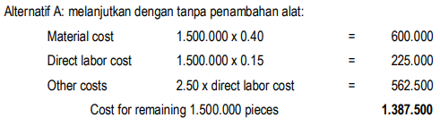
JAWABAN

Slide 17
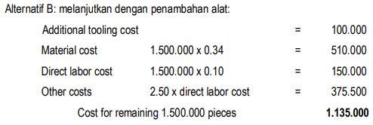
JAWABAN

Slide 18
JAWABAN
Maka yang dipilih adalah melanjutkan dengan penambahan alat.
Alternatif B

Slide 19
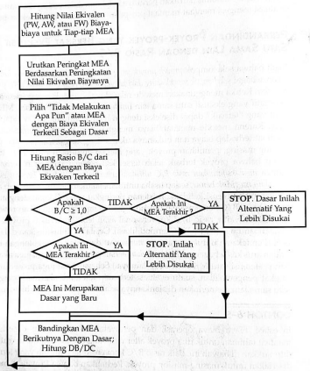
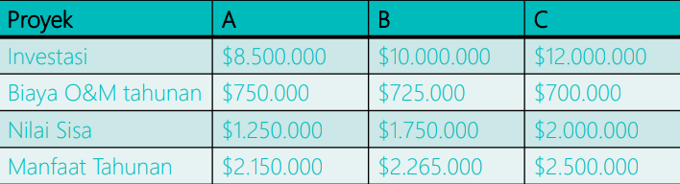
TUGAS (Nomor 1)
Gunakan flow chart di samping untuk menentukan mana alternative terbaik di antara proyek-proyek di bawah ini jika umur manfaat adalah 50 tahun dan MARR adalah 10% per tahun.
Hitung dengan mengunakan metode PW.
Jika umur manfaat proyek A adalah 25 tahun, Proyek B serta Proyek C masing-masing 50 tahun, dengan menggunakan metode AW, proyek mana yang akan kalian pilih?

Slide 20
TUGAS (Nomor 2)
Sebuah mesin memproduksi baut dengan biaya Rp.60 untuk material dan Rp. 25 untuk tenaga kerja. Jumlah pesanan barang berjumlah 3 juta buah baut. Setelah separo pesanan telah selesai dikerjakan, sales mesin menawarkan penambahan suatu alat pada mesin yang akan mengurangi biaya, sehingga biaya untuk material menjadi Rp. 50 dan Rp.15 untuk tenaga kerja, tapi biaya penambahan alat tersebut Rp 150.000. dengan biaya lain sebesar 250% dari biaya tenaga kerja. Mana yang akan dipilih, melanjutkan dengan mesin yang lama atau menambah alat pada mesin?

Slide 21
TERIMA KASIH ATAS PERHATIANNYA

Slide 22
NOTE
Biaya manfaat tahunan = 490.000 penjumlahan dari 325+65+50+50
Biaya investasi awal = 1.200.000 penjumlahan dari 350.000 + 600.000 + 250.000
Biaya o&m = 197.500 penjumlahan dari biaya perawatan tambahan (22.500) + biaya operasi terminal (75.000) + biaya tambahan orang (100.000)

